Slide 1
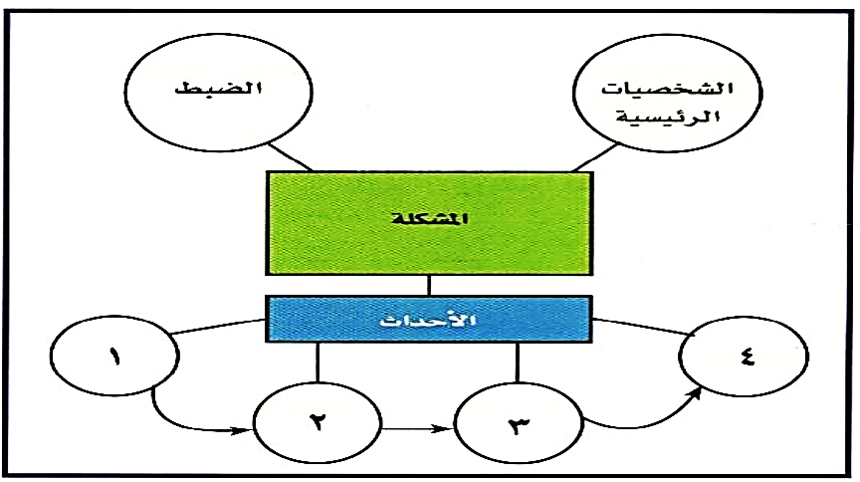
استراتيجية القصة
خطوات تنفيذ الاستراتيجية
1- سرد القصة بأسلوب مشوق
2-توضيح المخطط المرسوم
3-عرض ملخص الدرس بالبوربوينت
4-حل الأنشطة الواحد بعد الأخر علي شكل أقرأن أو مجموعات

Slide 2
الفصل السابع
الدرس الأول
الدرس الثاني
الدرس الثالث
اختبار الفصل
الدرس الرابع
الدرس الخامس
الدرس السادس

Slide 3
الدلراسات التجريبية والمسحية وبالملاحظة
الدراسات المسحية
وتستخدم فى جمع البيانات من مصدرين (المجتمع الكلى – العينة ) وهى نوعان:-
غير متحيزة
متحيزة
يتم فيها اختيار العينة عشوائيا
وفيها يتم تفضيل بعض اقسام المجتمع عن بعض الاقسام
مثال
مثال
Notes:
3

Slide 4
الدراسة بالملاحظة والدراسة التجريبية
التجريبية
الملاحظة
وفيها يتم تعديل متعمد على الاشياء قيد الدراسة وملاحظة استجاباتهم
وفيها يتم ملاحظة الافراد دون اى محاولة للتأثير على النتائج
ملاحظة خاصة بالدراسات التجريبية
هناك نوعان من المجموعات:-
1- مجموعة تجريبية:-وهى المجموعة التى تخضع للمعالجة والتجريب
2- المجموعة الضابطة:- وهى الاشخاص او الحيوانات او الاشياء التى لاتخضع للمعالجة او تخضع لمعالجة شكلية فقط
Notes:
4

Slide 5
مثال
الاجابة
الاجابة
Notes:
5

Slide 6
مثال
يستدعى ذلك اجراء تجربة يكون المستهدفون فيها مرضى يشكلون المجموعة التجريبية وتخضع هذة المجموعة للعلاج ، بينما يخضع أفراد المجموعة الضابطة الاخرون وهم مرضى كذلك لعلاج شكلى
يستدعى هذا دراسة مسحية للاراء حيث من الافضل أن تختار أشخاصا من الصف بصورة عشوائية ،لتحصل على عينة غير متحيزة
يستدعى هذا اجراء بالملاحظة تقارن فيها سعة رئة المدخنين لمدة 10 سنوات مع سعة الرئة لعدد مساو لهم من المدخنين
Notes:
6

Slide 7
التمييز بين الارتباط والسببية
الارتباطا
ويحدث عندما يوجد ارتباط بين ظاهرتين و تؤثر كل منهما فى الاخرى
ويحدث عندما يكون وقوع ظاهرة معينة سببا مباشرا فى وقوع ظاهرة اخرى
السببية
مثال
Notes:
7

Slide 8
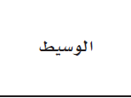
التحليل الاحصائى
مقاييس النزعة المركزيةا
وهى تستخدم لوصف البيانات لانها غالبا تشير الى متوسط البيانات او منتصفها
Notes:
8

Slide 9
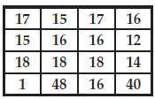
اى مقاييس النزعة المركزية يناسب بصورة افضل البييانات الاتية ؟ ولماذا؟
الاجابة
الاجابة
Notes:
9

Slide 10
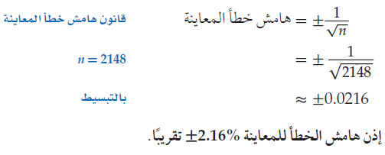
هامش خطأ المعاينة
هامش خطأ المعاينة:- وهو يحدث عند سحب عينة من المجتمع ووالخوف من وجود نسبة خطأ فى المعاينة وكلما ذاد حجم العينة قل هامش الخطأ ويمكن التعبير عنها كالاتى:-
مثال
Notes:
10

Slide 11
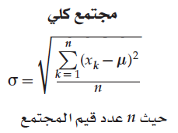
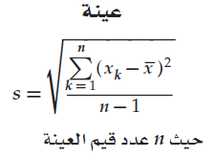
مقاييس التشتت
تصف مقاييس التشتت مقدار تباعد البيانات او تقاربهاويوجد مقياسان للتشتت هما :-
الانحراف المعيارى
التباين
ملحوظة
Notes:
11

Slide 12
مثال
Notes:
12

Slide 13
الاحتمال المشروط
وهو احتمال وقوع الحادثة B بشرط وقوع الحادثة Aويرمز لة بالرمز
تعريفة
القاعدة
مثال
Notes:
13

Slide 14
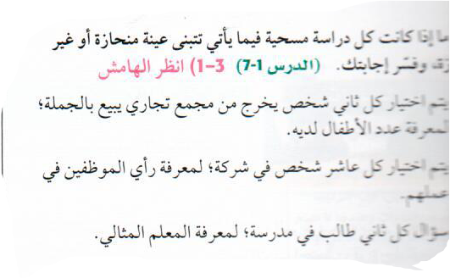
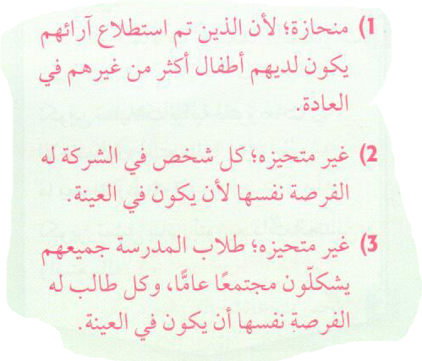
اختبار منتصف الفصل
Notes:
14

Slide 15
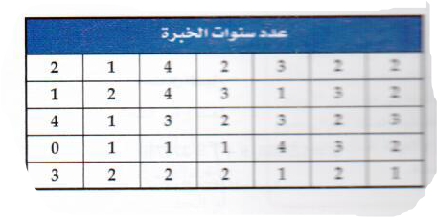
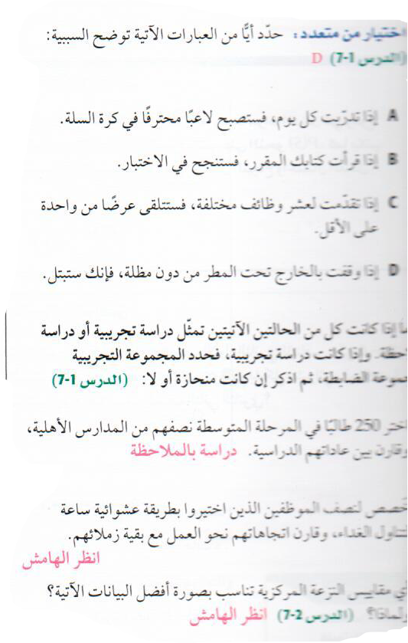
Notes:
15

Slide 16
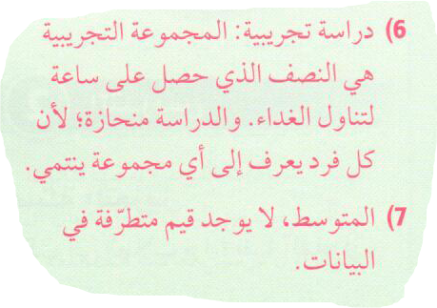
Notes:
16

Slide 17
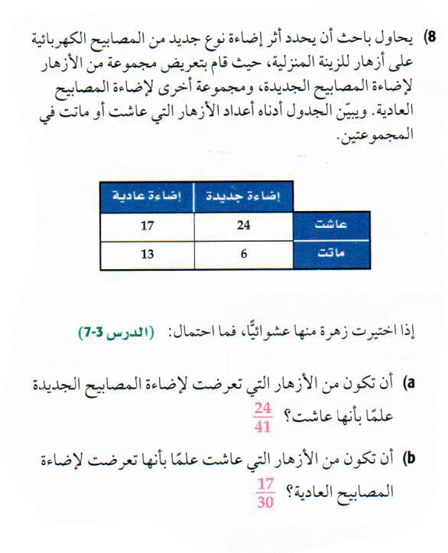
Notes:
17

Slide 18
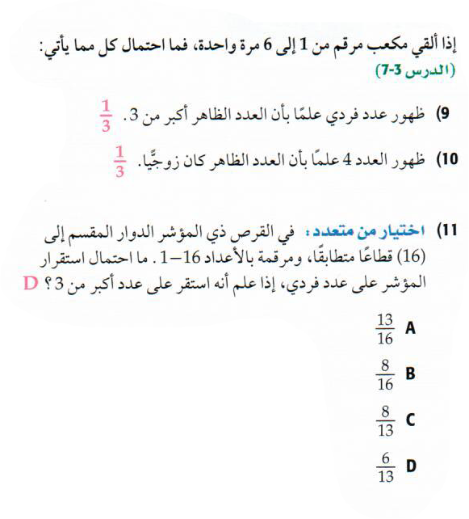
Notes:
18

Slide 19
الاحتمال والتوزيعات الاحتمالية
الاحتمال
هو نسبة تقيس وقوع حادثة معينة
هو وقوع شىء مرغوب فية
النجاح
هو عدم وقوع شىء مرغوب فية
الفشل
هى مجموعة النواتج الممكنة
فضاء العينة
الفشل
النجاح
Notes:
19

Slide 20
مثال
الخطوة الاولى
الخطوة الثانية
الخطوة الثالثة
Notes:
20

Slide 21
المتغير العشوائى والتوزيع الاحتمالى
المتغير العشوائى
هو المتغير الذى يأخذ مجموعة قيم لها احتمالات معلومة
المتغير العشوائى المنفصل
هو المتغير العشوائى الذى لة عدد محدود من القيم
التوزيع الاحتمالى المنفصل
هو جدول او معادلة او تمثيل بيانى يربط بين كل قيمة من قيم المتغير العشوائى المنفصل Xمع احتمال وقوعها
والتوزيع الاحتمالى يحقق الشرطيين التاليين
Notes:
21

Slide 22
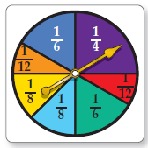
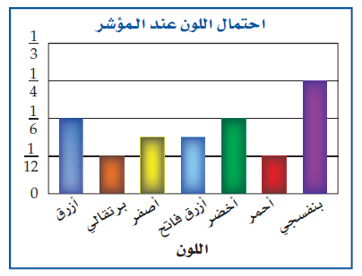
مثال
Notes:
22

Slide 23
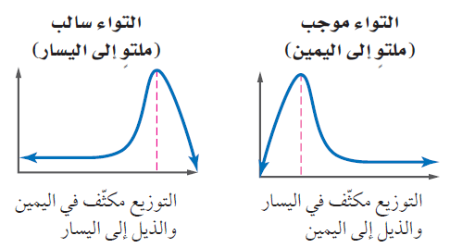
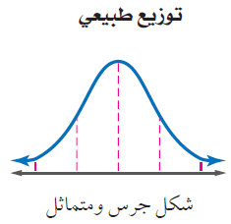
التوزيع الطبيعى
خصائص التوزيع الطبيعى
أشكال التوزيع الطبيعى والملتوية
Notes:
23

Slide 24
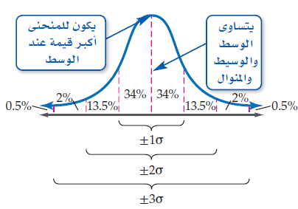
القانون التجريبى
Notes:
24

Slide 25
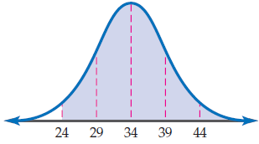
مثال
الوسط لتوزيع طبيعى34وانحرافة المعيارى 5. أوجد أحتمال أن تزيد قيمة لx عشوائيا فى هذا التوزيع عن 24
الاجابة
Notes:
25

Slide 26
التوزيعات ذات الحدين
تجربة ذات الحدين
Notes:
26

Slide 27
مثال
هذة التجربة تحقق نظرية ذات الحدين وهى:
Notes:
27

Slide 28
صيغة احتمال ذات الحدين
تستعمل صيغة ذات الحدين فى حساب الاحتمالات المرتبطة بذات الحدين كلاتى :-
مثال
Notes:
28

Slide 29
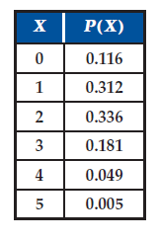
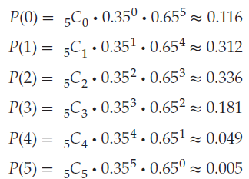
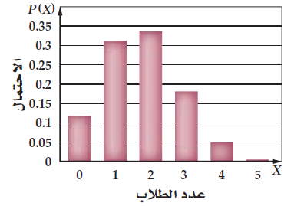
تابع اجابة السؤال السابق
Notes:
29

Slide 30
الوسط والتباين والانحراف المعيارى لتوزيع ذات الحدين
الانحراف المعيارى
التباين
الوسط
مثال
Notes:
30

Slide 31
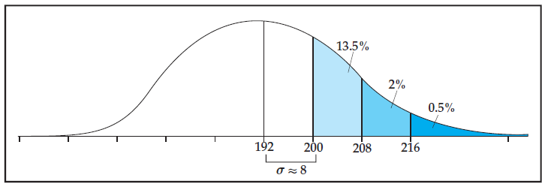
تقريب توزيع ذات الحدين الى التوزيع الطبيعى
تستعمل عندما يذداد عدد المحاولات فى تجربة عشوائية ذات حدين وتأتى على الصورة الاتية
الانحراف المعيارى
وسط
مثال
Notes:
31

Slide 32
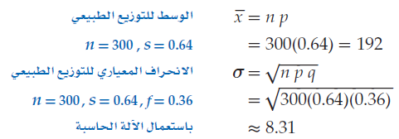
تابع اجابة المثال
Notes:
32

Slide 33
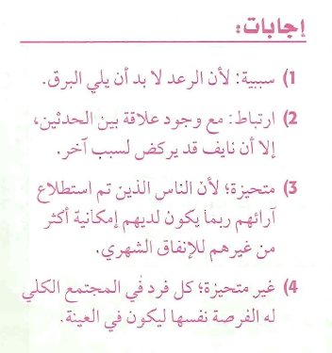

Slide 34
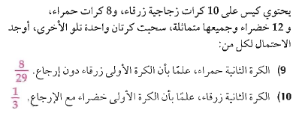

Slide 35
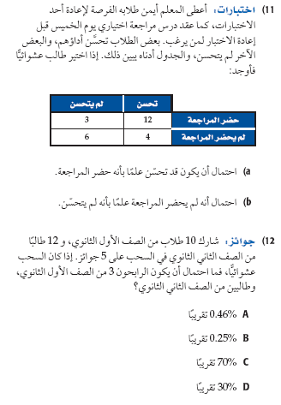

Slide 36
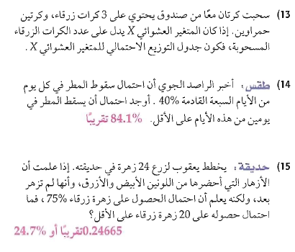
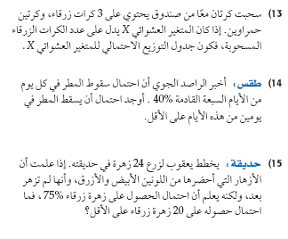
إجابات

